Slide 1
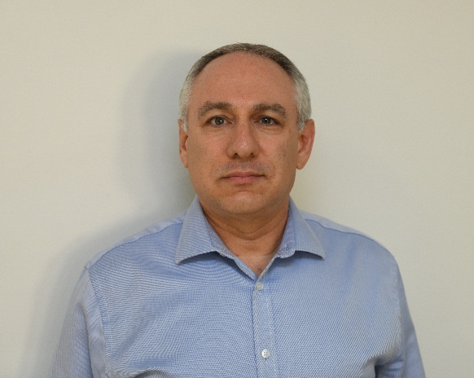
מר אמיר שגיא
תפקיד נוכחי - ראש המטה המדיני של סגנית שר החוץ (2018-19)
תפקיד אחרון בחו"ל - סגן הקונסול הכללי – ניו יורק (2014-2018)
רקע
מקצועי
תפקידי מטה נוספים - מנהל מח' פעילות בחברה האזרחית,
סגן מנהל מח' בקרת נשק, סגן מנהל מח' אינטרנט ומידע,
מח' צפון מזרח אסיה - דסקאי סין, מונגוליה וקוריאה.
תפקידי חו"ל נוספים: סגן השגריר בליסבון, פורטוגל (2006-2010),
דובר ומנהל מח' דיפלומטיה ציבורית בבייג'ינג, סין (1999-2003)
תואר ראשון – אונ' עברית – לימודי מזרח אסיה ולימודים כלליים
רקע
אקדמי
תואר שני - אונ' ת"א – מדע המדינה (לימודי דיפלומטיה וביטחון לבכירים)
קורס צוערים מדיני של משרד החוץ
לימודי השפה הסינית (בסין ובטיוואן)
לימודי מנהל עסקים – המכללה למנהל י-ם
יליד ינואר 1968, ישראל. תושב מבשרת-ציון
נשוי למיכל ואב לרואי, נועה ותומר
)
רקע
אישי
אוהב טיולים בארץ ובעולם, נהנה בשעות הפנאי מקריאה, מצפיה בקולנוע, ופתרון תשבצי היגיון וטריוויה

Slide 2
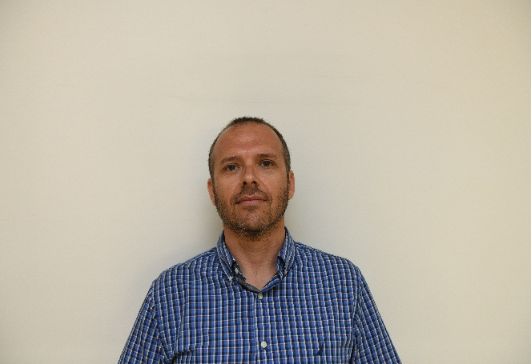
מר אודי שילה
תפקיד נוכחי- ראש מחלקת דסק בשומרון
תפקיד קודם- תפקידי ניהול שונים, ברובם במגזר הדסק הסיכולי-אופרטיבי
רקע
מקצועי
תפקיד קודם-הכשרה בסיסית ומספר שנות עבודה כדסקאי סיכולי אופרטיבי
תואר ראשון- BAבמדעי הרוח (תלמוד) באונ' בר-אילן, בהצטיינות יתרה
תואר שני-קורס ניהול בכיר (כחודשיים)
רקע
אקדמי
קורסים והשתלמויות- קורס ניהול זוטר
שנת לידה, עיר מגורים- יליד 1976, תושב לוד
מצב משפחתי- נשוי לתמר, אב לחמישה (עדי, אורי, איתי, נעם ויעל)
רקע
אישי
תחביבים- טיולים בארץ ובחו"ל, ספורט (בעיקר ריצה ורכיבת אנדורו), קריאה

Slide 3
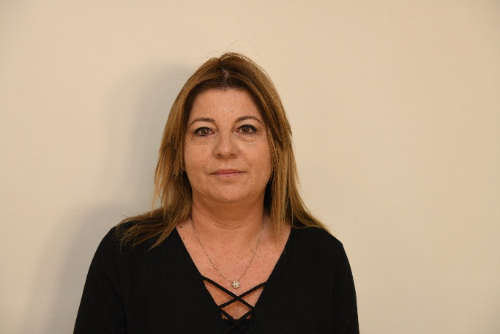
גב' חלי קונטנטה
תפקיד נוכחי- מנהלת מרחב מרכז ברשות מקרקעי ישראל
תפקיד קודם- מנהלת מרחב תל אביב ברשות מקרקעי ישראל
רקע
מקצועי
תפקיד קודם- מנהלת מחלקת עסקות מחוז מרכז
תואר ראשון- BA במדעי החברה והרוח מטעם בית בירל האוניברסיטה הפתוחה.
רקע
אקדמי
קורסים והשתלמויות-: קורס במשפטי ם , קורס ב גישור , מיסוי מקרקעין , נאמני הדרכה , מחשוב
שנת לידה, עיר מגורים-1969, ראשון לציון
מצב משפחתי- נשואה +3
רקע
אישי
תחביבים- ספורט, קריאה ואפייה.

Slide 4
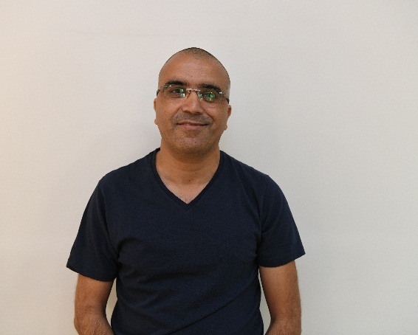
נצ"ם משה אדרי
תפקיד נוכחי- ראש מחלקת חבלה במשטרת ישראל
תפקיד קודם- סגן ראש מחלקת חבלה במשטרת ישראל
רקע
מקצועי
תפקיד קודם- ראש מדור הדרכה ומבצעים, מחלקת חבלה
תואר ראשון-מזרח תיכון והיסטוריה
תעודת הוראה מטעם מכון "כרם" להוראת היסטוריה
רקע
אקדמי
קורסים והשתלמויות-קורס פו''מ משטרת ישראל ,קורס נצמ''ים משטרת ישראל
שנת לידה, עיר מגורים- 1967, צור הדסה
מצב משפחתי- נשוי ואב שלושה
רקע
אישי
תחביבים- רכיבה על אופני שטח, היסטוריה בדגש על מלחמת העולם השנייה.

Slide 5
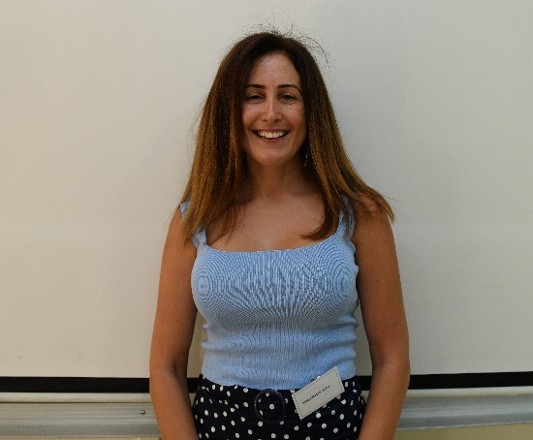
גב' ניצה רוגוזינסקי
תפקיד נוכחי-מבקרת חברת חשמל ונציבת תלונות ציבור (סמנכ"ל)
רקע
מקצועי
תפקיד קודם- "עמיתים, קרנות הפנסיה הוותיקות" וחברת בת, אופאל טכנולוגיות ע"מ- מבקרת פנימית ראשית
תפקיד קודם- "קואלה", מרכז חוויתי והתפתחותי להורים וילדים - מנהלת המיזם ובעלים
תואר ראשון- תואר ראשון במנהל עסקים בהתמחות ראשית בראיית חשבון
תואר שני-תואר שני במשפטים לרו"ח
רקע
אקדמי
קורס דירקטורים מתקדמים- אוניברסיטת תל אביב (להב)
קורסים בניהול - אוניברסיטת תל אביב (להב)
לימודי תעודה ניהול נדל"ן עסקי - אוניברסיטת תל אביב (להב)
שנת לידה, עיר מגורים- 1973, ראשון לציון
רקע
אישי
מצב משפחתי- נשואה +3

Slide 6
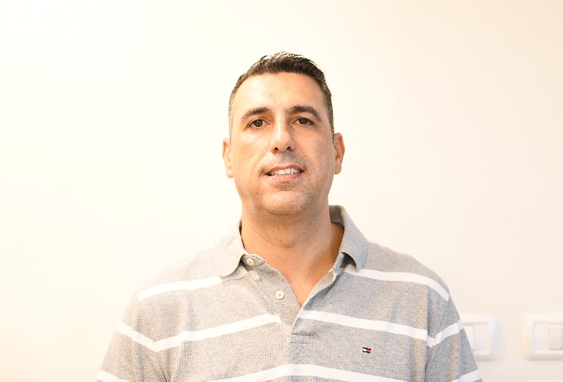
אל"ם אבי קינן
תפקיד נוכחי-קמ"ן פצ"ן- בדרגת אל"מ.
תפקיד קודם- ראש מחלקת מודיעין השדה בצה"ל – בדרגת אל"מ.
רקע
מקצועי
תפקיד קודם- קצין המודיעין אוגדה 36 רמת הגולן- בדרגת סא"ל.
תואר ראשון- בוגר הפקולטה למדעי הרוח - באוניברסיטת בן גוריון בנגב , בוגר הפקולטה למשפטים במכללה האקדמית
תואר שני- בוגר הפקולטה למשפטים באונ' בר אילן
רקע
אקדמי
קורסים והשתלמויות- קורס אנגלית באוניברסיטת תל אביב.
שנת לידה, עיר מגורים- 1973, רמת השרון
מצב משפחתי- נשוי+4
רקע
אישי
תחביבים- כדורסל

Slide 7
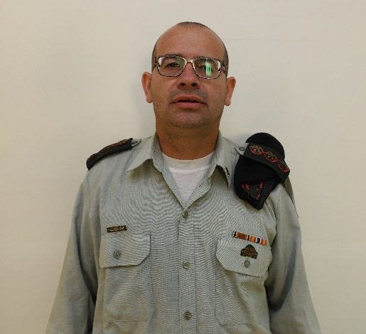
אל"ם רומן גופמן
תפקיד נוכחי- מח"ט 7.
תפקיד קודם- מח"ט עציון.
רקע
מקצועי
תפקיד קודם- ק' אג"ם.
תואר ראשון- מדעי החברה, אוניברסיטת רמת גן.
רקע
אקדמי
שנת לידה, עיר מגורים- 1976, אשדוד.
מצב משפחתי- נשוי+3
רקע
אישי

Slide 8
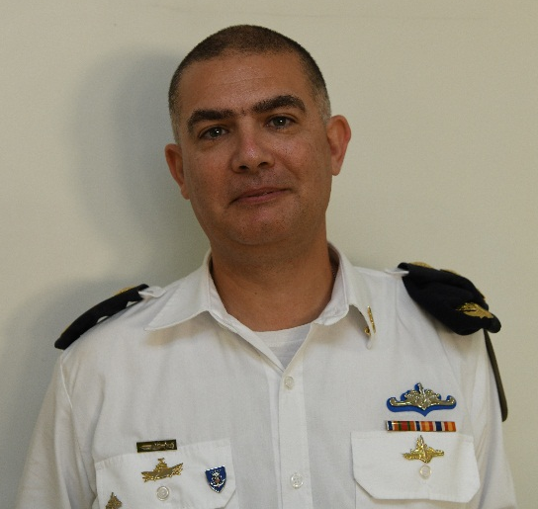
אל"ם גיא גולדפרב
תפקיד נוכחי- מפקד שייטת 3.
תפקיד קודם- מפקד בסיס אשדוד.
רקע
מקצועי
תפקיד קודם- סגן מפקד שייטת 3.
תואר ראשון- מדעי המדינה, אוניברסיטת חיפה.
תואר שני- מנהל עסקים, אוניברסיטת חיפה.
רקע
אקדמי
קורסים והשתלמויות- דמש ק שיפוט בכיר, שיפוט הטרדות מין וקורס מח"טים.
שנת לידה, עיר מגורים- 1975, חיפה.
מצב משפחתי- נשוי+3
רקע
אישי

Slide 9
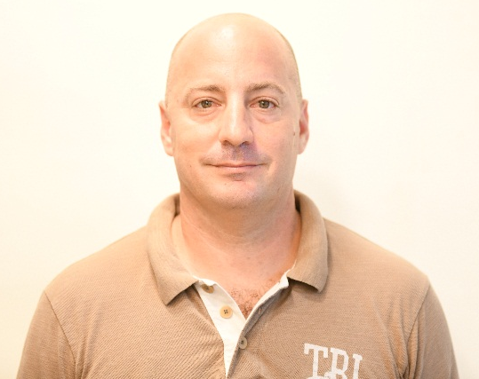
אל"ם עידן כץ
תפקיד נוכחי- מח"ט אפריים.
תפקיד קודם- מפקד יחידה 5101.
רקע
מקצועי
תפקיד קודם-
תואר ראשון- L.L.B במשפטים, הבינתחומי הרצליה.
רקע
אקדמי
קורסים והשתלמויות- ערבית מדוברת, דמש ק שיפוט בכיר, כשירות מבצע.
שנת לידה, עיר מגורים- 1977, שדה ניצן.
מצב משפחתי- נשוי+4.
רקע
אישי

